Slide 1
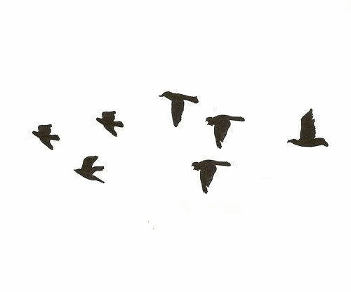
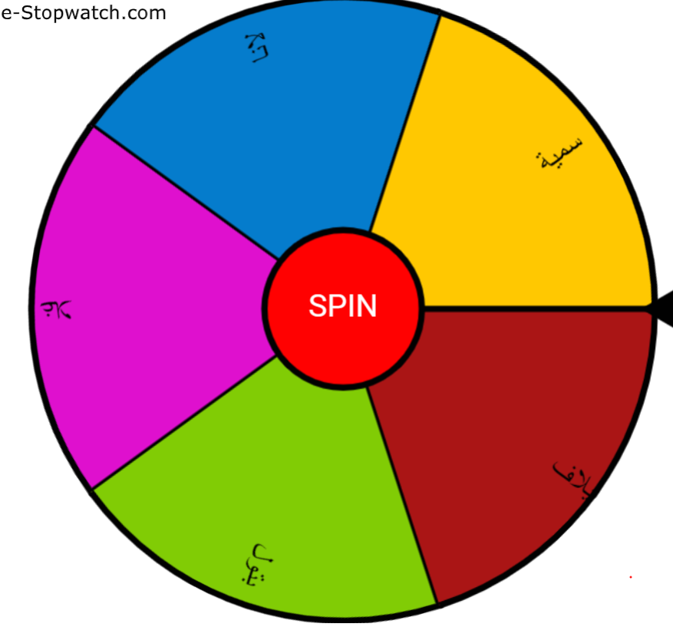
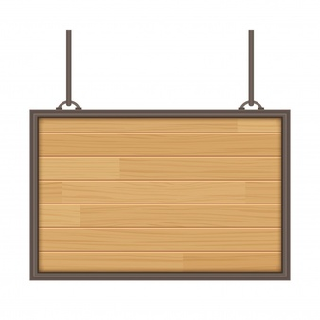
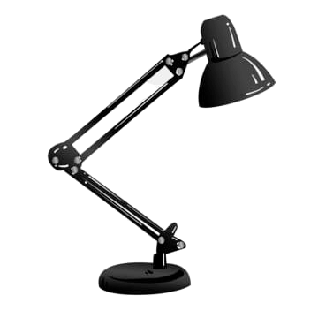
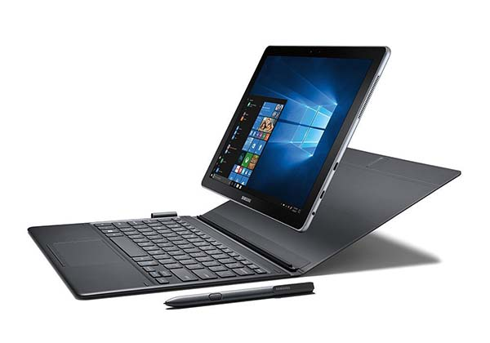
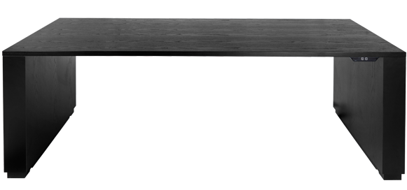
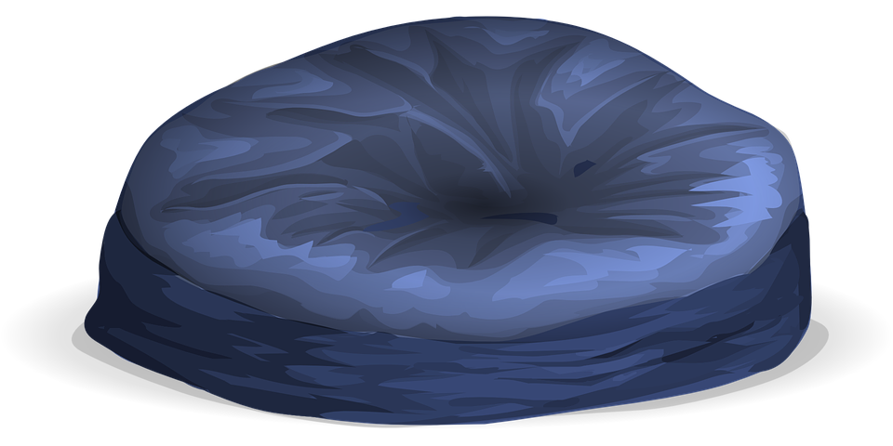
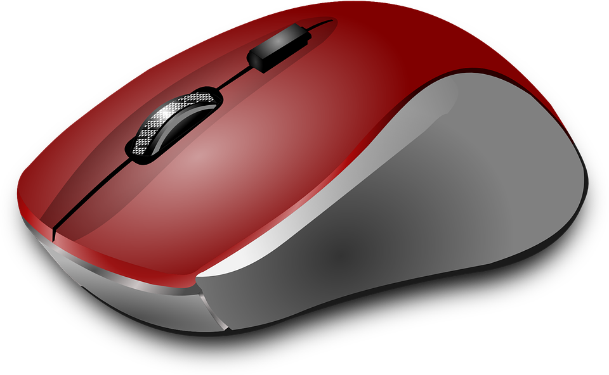
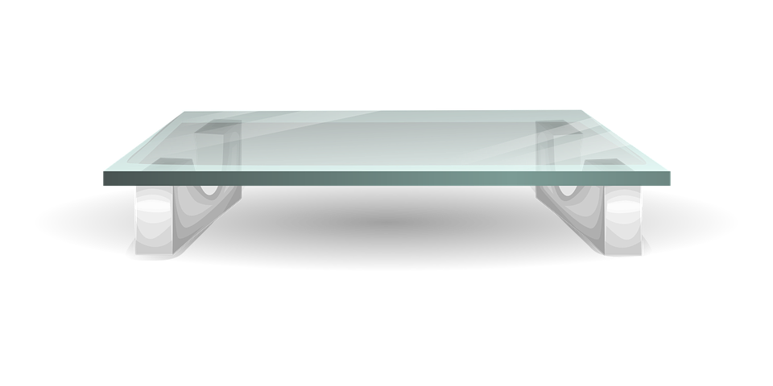
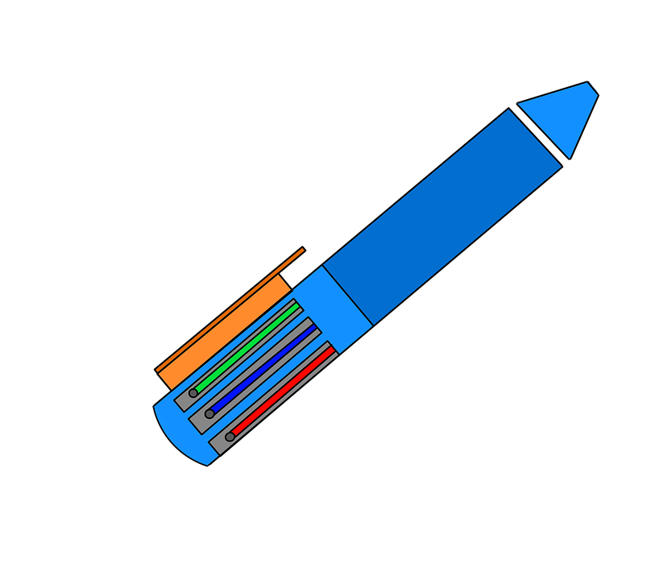
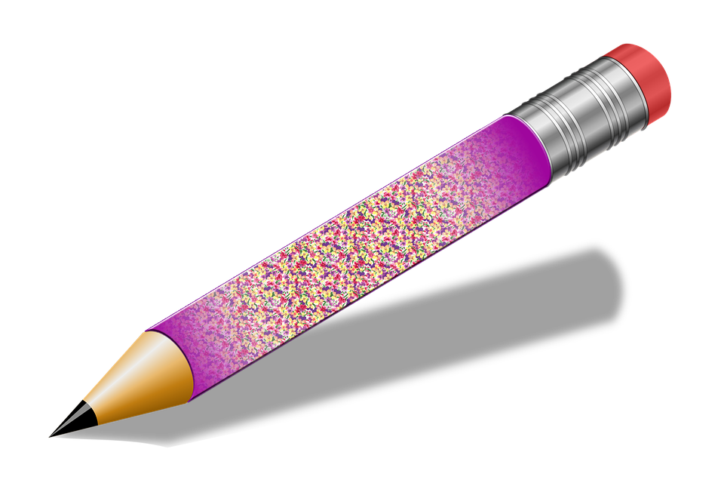

Slide 2
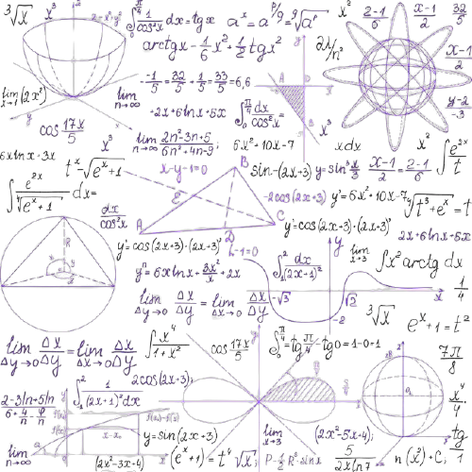
٤-٦
استراتيجية حل المسالة

Slide 3
التاريخ / / ١٤٤هـ
رقم الصفحة :
٤-٦
استراتيجية حل المسالة
فكرة الدرس
احيل المسائل باستعمال استراتيجية
الرسم

Slide 4
جدول الضرب
x | ٠ | ١ | ٢ | ٣ | ٤ | ٥ | ٦ | ٧ | ٨ | ٩ | ١٠ | ١١ | ١٢
٠ | ٠ | ٠ | ٠ | ٠ | ٠ | ٠ | ٠ | ٠ | ٠ | ٠ | ٠ | ٠ | ٠
١ | ٠ | ١ | ٢ | ٣ | ٤ | ٥ | ٦ | ٧ | ٨ | ٩ | ١٠ | ١١ | ١٢
٢ | ٠ | ٢ | ٤ | ٦ | ٨ | ١٠ | ١٢ | ١٤ | ١٦ | ١٨ | ٢٠ | ٢٢ | ٢٤
٣ | ٠ | ٣ | ٦ | ٩ | ١٢ | ١٥ | ١٨ | ٢١ | ٢٤ | ٢٧ | ٣٠ | ٣٣ | ٣٦
٤ | ٠ | ٤ | ٨ | ١٢ | ١٦ | ٢٠ | ٢٤ | ٢٨ | ٣٢ | ٣٦ | ٤٠ | ٤٤ | ٤٨
٥ | ٠ | ٥ | ١٠ | ١٥ | ٢٠ | ٢٥ | ٣٠ | ٣٥ | ٤٠ | ٤٥ | ٥٠ | ٥٥ | ٦٠
٦ | ٠ | ٦ | ١٢ | ١٨ | ٢٤ | ٣٠ | ٤٦ | ٤٢ | ٤٨ | ٥٤ | ٦٠ | ٦٦ | ٧٢
٧ | ٠ | ٧ | ١٤ | ٢١ | ٢٨ | ٣٥ | ٤٢ | ٤٩ | ٥٦ | ٦٣ | ٧٠ | ٧٧ | ٨٤
٨ | ٠ | ٨ | ١٦ | ٢٤ | ٣٢ | ٤٠ | ٤٨ | ٥٦ | ٦٤ | ٧٢ | ٨٠ | ٨٨ | ٩٦
٩ | ٠ | ٩ | ١٨ | 27 | ٣٦ | ٤٥ | ٥٤ | ٦٣ | ٧٢ | ٨١ | ٩٠ | ٩٩ | ١٠٨
١٠ | ٠ | ١٠ | ٢٠ | ٣٠ | ٤٠ | ٥٠ | ٦٠ | ٧٠ | ٨٠ | ٩٠ | ١٠٠ | ١١٠ | ١٢٠
١١ | ٠ | ١١ | ٢٢ | ٣٣ | ٤٤ | ٥٥ | ٦٦ | ٧٧ | ٨٨ | ٩٩ | ١١٠ | ١٢١ | ١٣٢
١٢ | ٠ | ١٢ | ٢٤ | ٣٦ | ٤٨ | ٦٠ | ٧٢ | ٨٤ | ٩٦ | ١٠٨ | ١٢٠ | ١٣٢ | ١٤٤

Slide 5
لوحة تعزيز النجوم

Slide 6
ألقيت كرة من ارتفاع ١٢ م فوصلت إلى الأرض وارتدت إلى نصف الارتفاع الذي سقطت منه وتكرر ذلك في جميع الارتدادات . ارسم شكلا لإيجاد الارتفاع في الارتداد الرابع .
استعد
١٢م
الارتفاع المطلوب
٦م
٣م
١
١م
٣
٢
م
٤

Slide 7
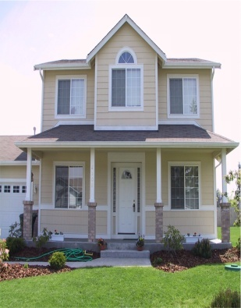
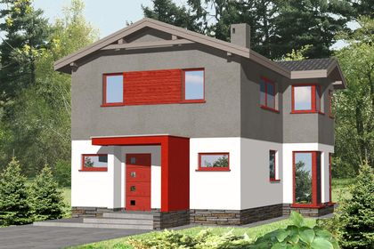
٢
قطع عدنان مسافة ٦٠ م والتي تمثل الطريق إلى منزل شقيقه . فما المسافة المتبقية ليصل إلى منزل شقيقه ؟
٣
تحقق من فهمك
٦٠م
٣٠م
٣٠م
٣٠م
المسافة المطلوبة

Slide 8
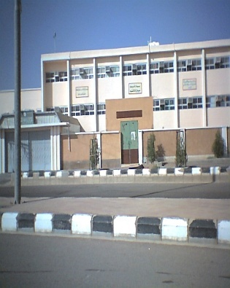
٤
يقود ماهر دراجته للوصول للمدرسة وبعد كيلومتر واحد كان قد قطع الطريق . فما المسافة التي عليه قطعها للوصول للمدرسة ؟
٥
تحقق من فهمك
١٠٠٠م
١كلم
٢٥٠م
٢٥٠م
٢٥٠م
٢٥٠م
30م
٢٥٠م
المسافة المطلوبة

Slide 9
١
يراد ملء بركة سباحة بالماء . بعد ٢٥ دقيقة تم ملء البركة . فما الوقت اللازم لإكمال ملء البركة كاملة على افتراض أن معدل تدفق الماء ثابت ؟
٦
تحقق من فهمك
٢٥ دقيقة
٢٥ دقيقة
٢٥ دقيقة
٢٥ دقيقة
٢٥ دقيقة
٢٥ دقيقة
١٢٥ دقيقة
الوقت اللازم لإكمال ملء البركة =

Slide 10
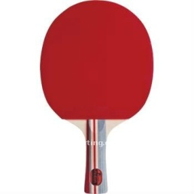
يشارك ثمانية طلاب في بطولة تنس الطاولة التي تنظمها المدرسة . وفي الجولة الأولى يواجه كل لاعب سائر اللاعبين الآخرين . فما عدد المباريات في هذه الجولة .
٧ مباريات
تحقق من فهمك
٦ مباريات
محمد
فهد
بكر
٥ مباريات
مباراة واحدة
حمد
غيث
٤ مباريات
مباراتان
٣ مباريات
بدر
أنس
سعد
٢٨ مباراة
٧ + ٦ + ٥ + ٤ + ٣ + ٢ + ١ =
عدد المباريات =

Slide 11
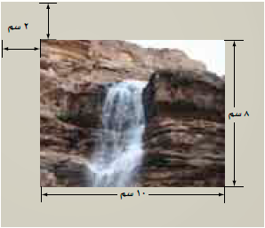
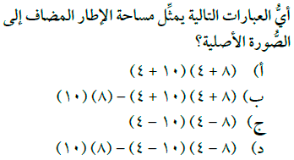
تحقق من فهمك

Slide 12
١
١
١
أكلت سمية الفطيرة ، وأكلت هند ما تبقى منها ، ثم أكلت شيماء الباقي . فما الكسر الذي يمثل الجزء المتبقي من الفطيرة ؟
٣
٤
٤
الباقي
شيماء
هند
سمية
تحقق من فهمك
٣
٦
١
٣
١
٣
١
٤
=
=
=
=
٨
١٦
٣
٩
٤
١٢
٤
١٦
الكسر المطلوب

